Slide 1
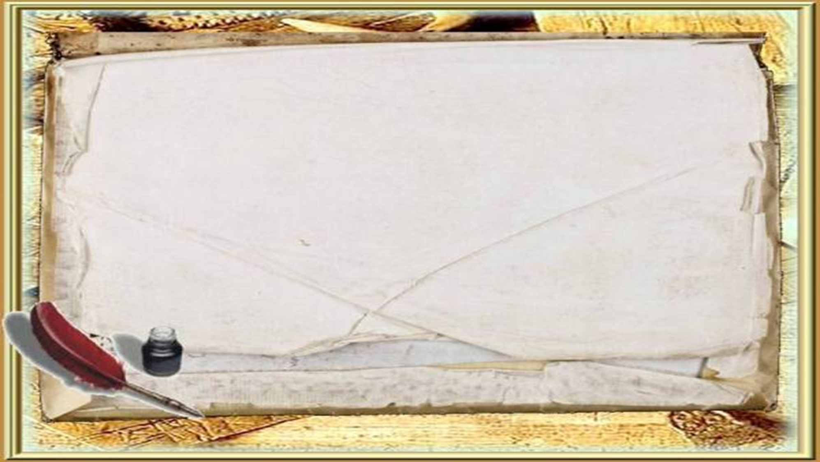
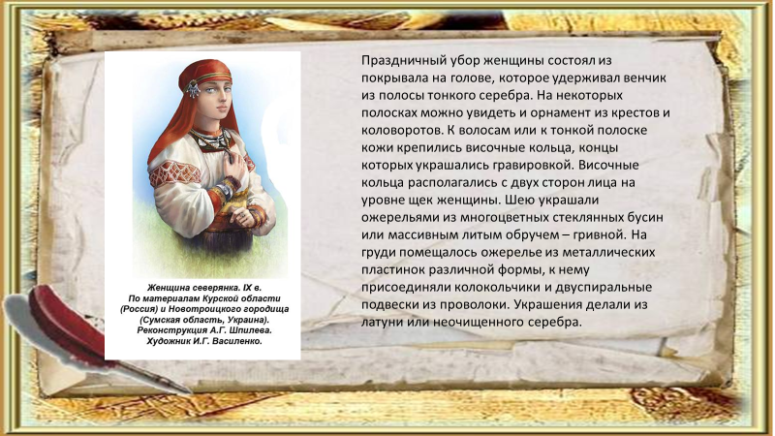
«Культурный человек древности:
какой он?»

Slide 2
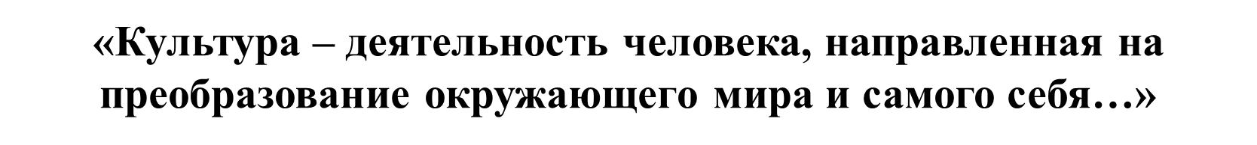
Культура земледелия
Культура ремесел
Культура быта
..........

Slide 3
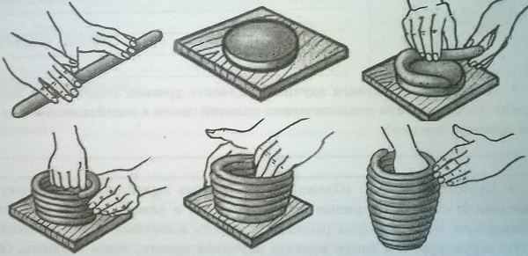
Сначала гончарная посуда была лепная.Мастер раскатывал глиняные полоски вручную, а потом кольцами наращивал на будущие плошки и горшки бока. Внешнюю сторону стенок сосуда сглаживали и обжигали впечи.

Slide 4
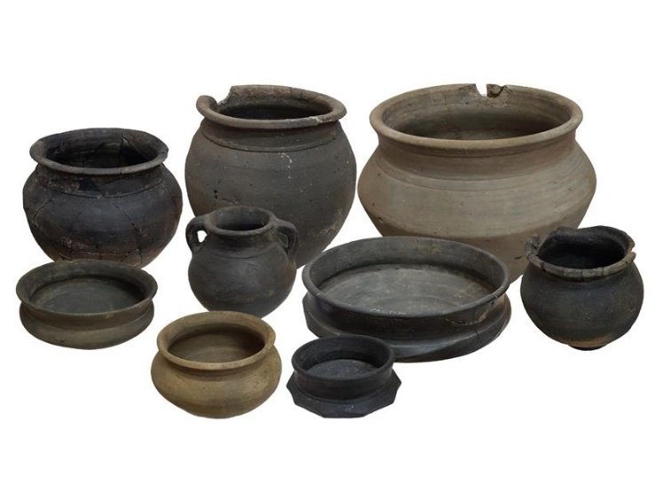
Круговая гончарная посуда. Черняховская культура IV в. Могильник у х. Выдрин Большесолдатского района
https://www.archeo-kursk.ru/onlajn-meropriyatiya/istoriya-muzejnogo-predmeta/512-istoriya-muzejnogo-predmeta-8
Сравни технологию производства лепной и круговой керамики.
Какая керамика предпочтительнее для человека?
Свой ответ объясните.

Slide 5
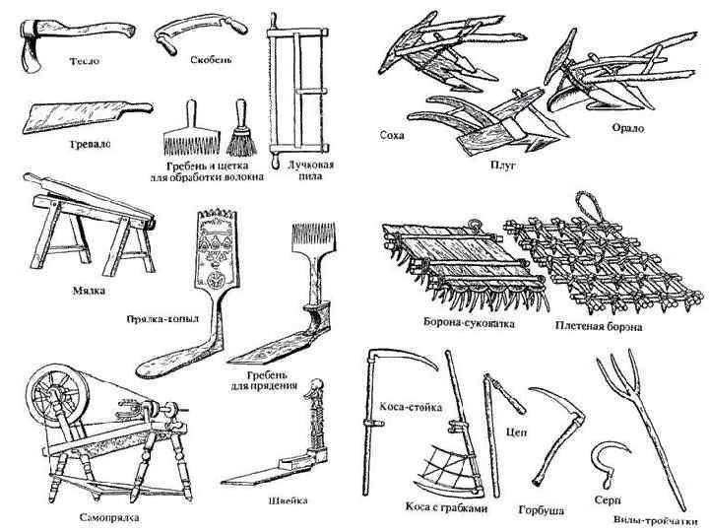
Рассматривая орудия труда восточных славян, можно говорить, о культуре земледелия древних людей, культуре строительства. Продолжи этот ряд. О культуре каких ремесел говорит эта иллюстрация.
Из свободных источников. https://yandex.ru/images/search?img_url=https%3A%2F%2Fsun948.userapi.com%2FfeWjMV5qXOemrEKk7LZGKDPngjneUfGiIkNAQ%2Fb5oH8Ma0Z0o.jpg&lr=8&pos=3&rpt=simage&source=serp&text=орудия%20труда%20восточных%20славян%20картинки

Slide 6
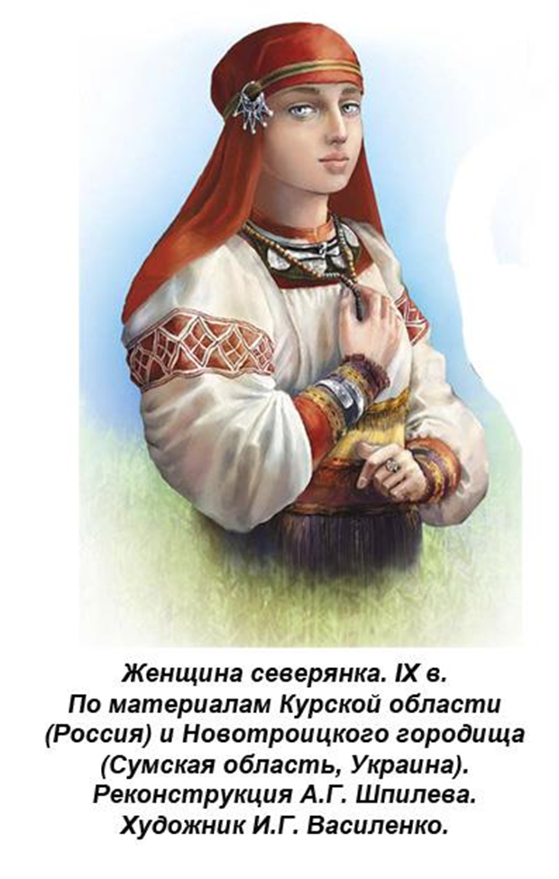
Праздничный убор женщины состоял из покрывала на голове, которое удерживал венчик из полосы тонкого серебра. На некоторых полосках можно увидеть и орнамент из крестов и коловоротов. К волосам или к тонкой полоске кожи крепились височные кольца, концы которых украшались гравировкой. Височные кольца располагались с двух сторон лица на уровне щек женщины. Шею украшали ожерельями из многоцветных стеклянных бусин или массивным литым обручем – гривной. На груди помещалось ожерелье из металлических пластинок различной формы, к нему присоединяли колокольчики и двуспиральные подвески из проволоки. Украшения делали из латуни или неочищенного серебра.

Slide 7
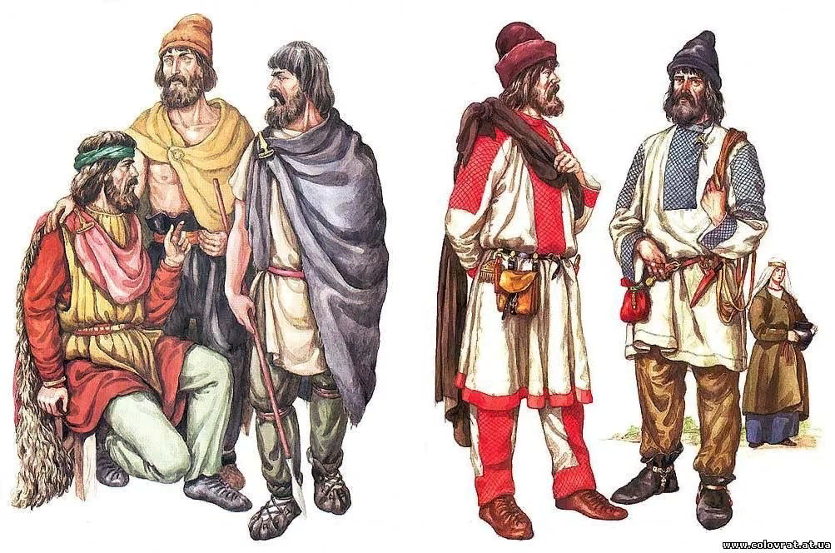
Главным украшением мужчины был нарядный пояс. Его украшали большим количеством подвесных ремней с металлическими накладками. К поясу подвешивалось оружие и другие необходимые предметы. Центральное место на поясе занимала богатая пряжка. У некоторых мужчин даже несколько пряжек, которые, на первый взгляд, имели декоративный характер. Через эту пряжку невозможно было продеть даже самый узкий ремешок. Зачем же они были нужны? Археологи предполагают, что пряжки указывают, сколько воинов было в подчинении у владельца пояся или сколько врагов он победил.
Попробуй нарисовать такой пояс.
Старославянский мужской костюм. Из свободных источников.
https://yandex.ru/images/search?img_url=https%3A%2F%2Fmtdata.ru%2Fu20%2Fphoto6775%2F20753983347-0%2Foriginal.jpg&lr=8&pos=25&rpt=simage&source=serp&text=древний%20славянский%20мужской%20костюм

Slide 8
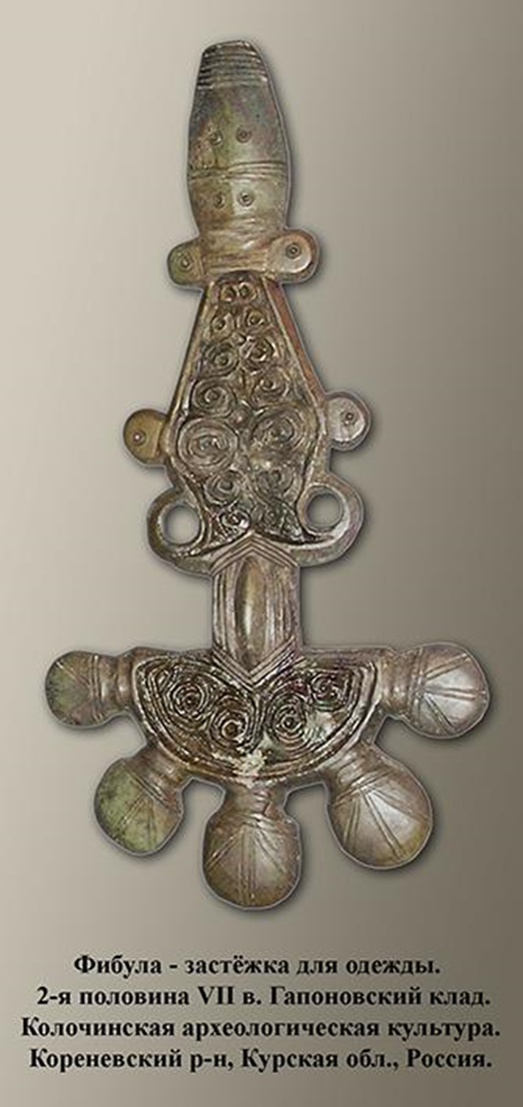
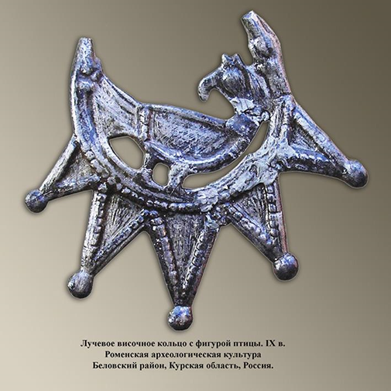
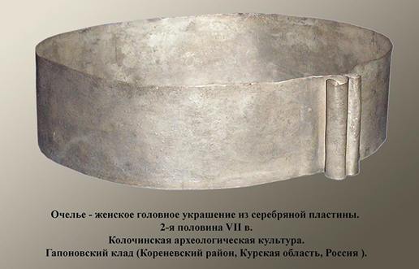
Множество кладов и могильников с украшениями позволяют сделать вывод, что у северян было развито ювелирное ремесло.

Slide 9
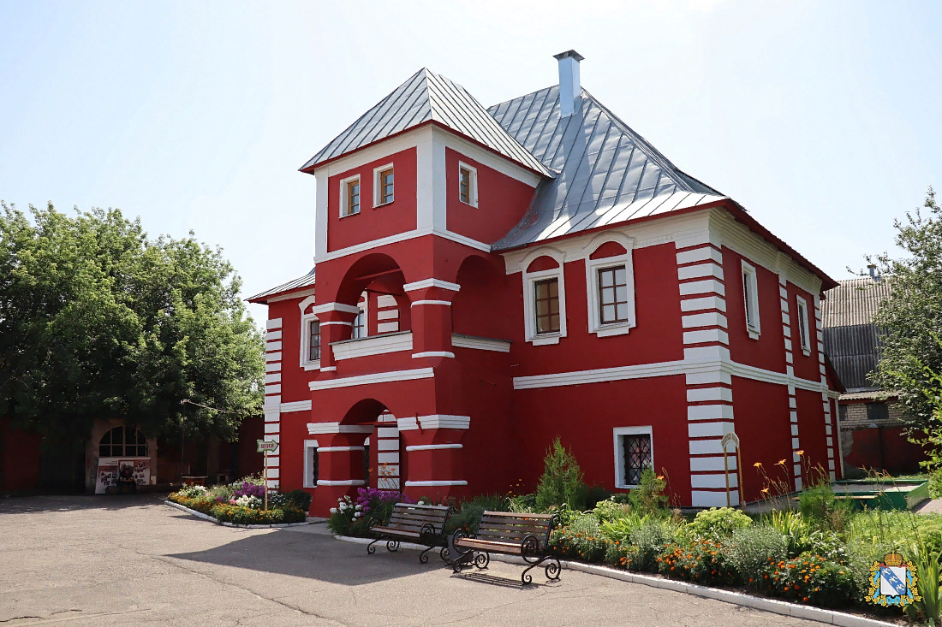
Творческое задание
Посетите курский музей археологии.
Информацией о каких направлениях развития культуры древних жителей Курского края может быть дополнена эта презентация?
Сделайте дополнительные слайды.

